Slide 1

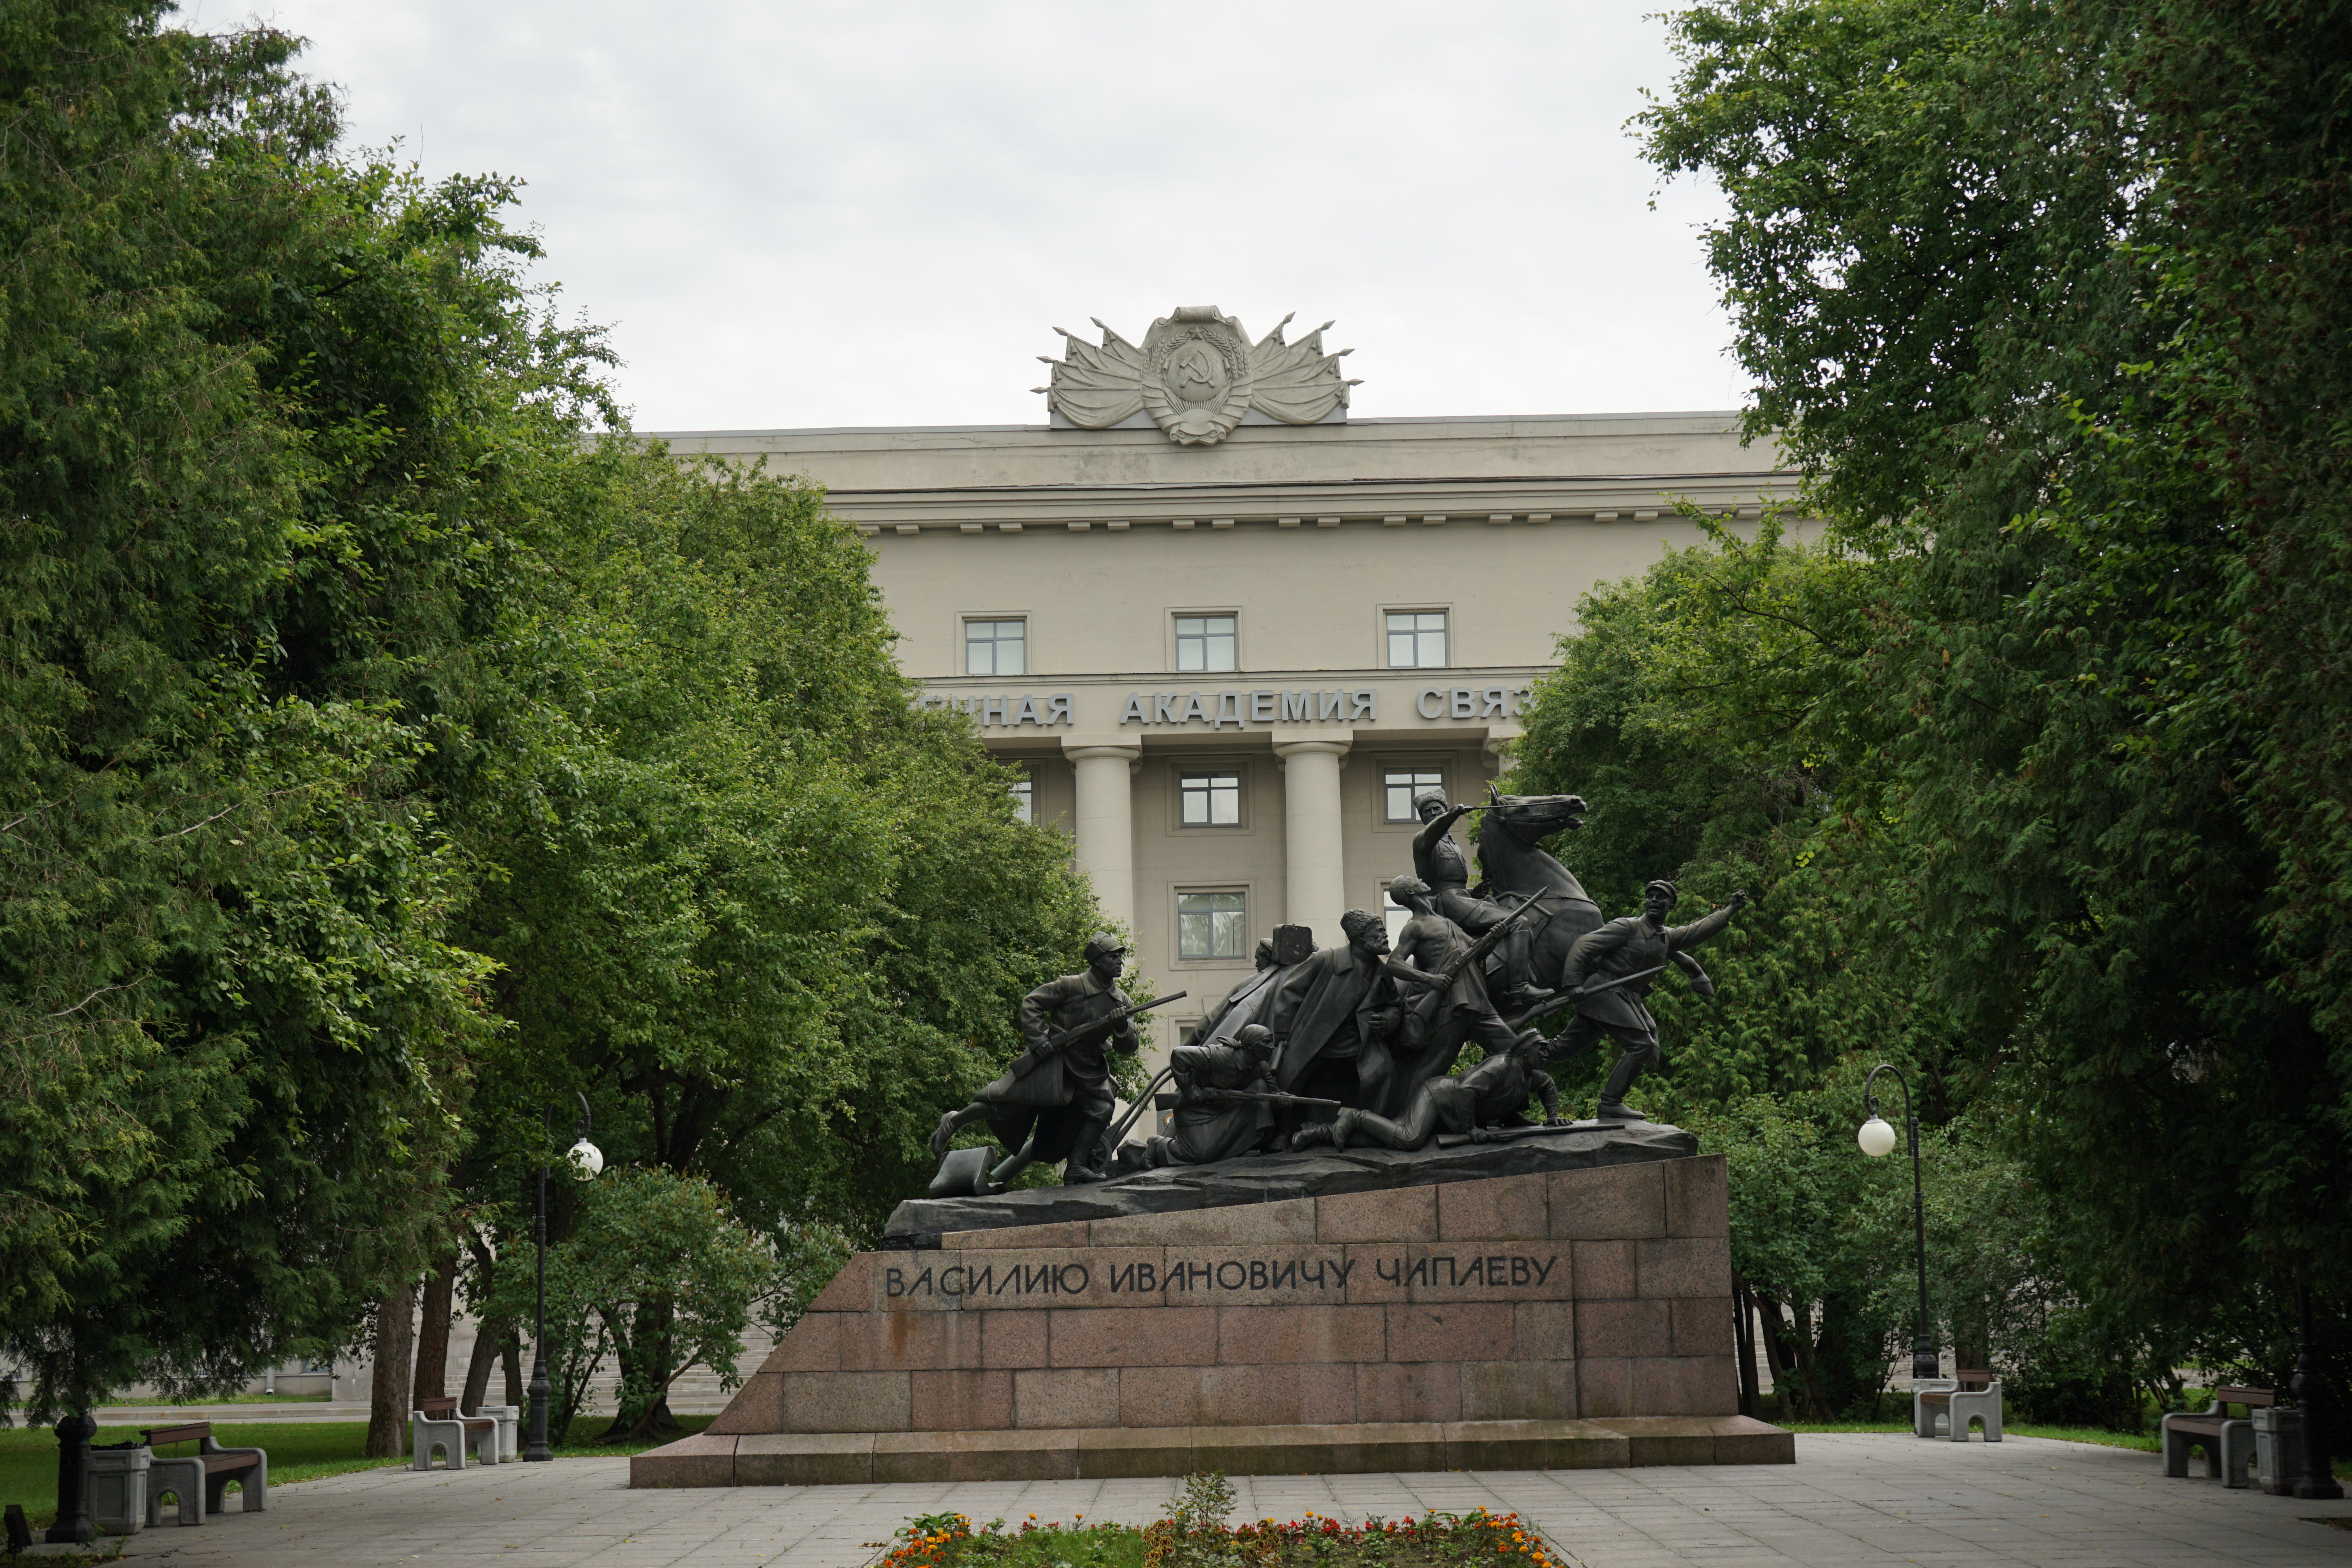

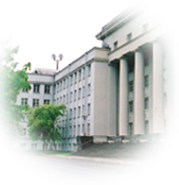

федеральное государственное казенное
военное образовательное учреждение
высшего образования
«Военная орденов Жукова и Ленина
Краснознаменная академия связи
имени Маршала Советского Союза С.М.Буденного»
Министерства обороны Российской Федерации

Slide 2













КРАТКАЯ ИСТОРИЧЕСКАЯ СПРАВКА
2
8 ноября 1919 г. – День образования Военной академии связи;
29 августа 1998 г. – переименована в Военный университет связи;
9 июля 2004 г. – переименована в государственное образовательное учреждение высшего профессионального образования «Военная академия связи имени С.М.Буденного» МО РФ;
24 декабря 2008 г. – реорганизована в федеральное государственное военное образовательное учреждение высшего профессионального образования «Военную академию связи имени Маршала Советского Союза С.М.Буденного» МО РФ;
27 сентября 2011 г. – переименована в федеральное государственное казенное военное образовательное учреждение высшего профессионального образования «Военная академия связи имени Маршала Советского Союза С.М.Буденного» МО РФ;
8 июня 2020 г. – переименована в федеральное государственное казенное военное образовательное учреждение высшего образования «Военная орденов Жукова и Ленина Краснознаменная академия связи имени Маршала Советского Союза С.М.Буденного» МО РФ;
За период существования академии (с 1919 года) подготовлено:
свыше 45 тысяч офицеров для нашего государства;
свыше 5 тысяч офицеров для иностранных армий;
более 8 тысяч офицеров прошли обучение в системе переподготовки и повышения квалификации;
более 100 докторов наук; свыше 2 тысяч кандидатов наук.
Педагоги академии с мировым именем:
А.Ф. Иоффе,
А.А. Петровский, А.И. Берг,
А.Ф. Белецкий, Н.М. Изюмов,
Л.М. Пиотровский, В.А. Крейчман,
Л.М. Финк, Е.Л. Орловский.
Среди выпускников академии:
17 Героев Советского Союза
9 Героя Социалистического Труда
3 Героя Российской Федерации
Награды:
Орден Красного Знамени (от 7 ноября 1944 года), Орден Ленина ( от 22 февраля 1968 года), Почетный юбилейный знак ЦК КППС, Президиума Верховного Совета СССР, Совета Министров СССР и ВЦСПС (от 5 декабря 1972 года)
Орден Жукова (от 16 июля 2019 года), 8 орденов иностранных государств
Notes:
2
2

Slide 3
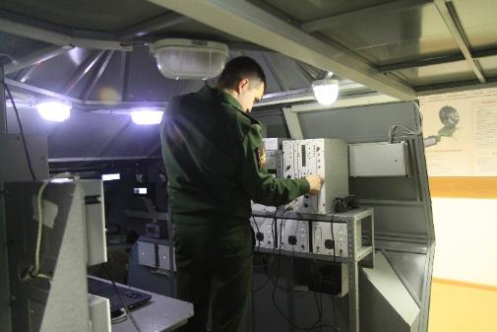
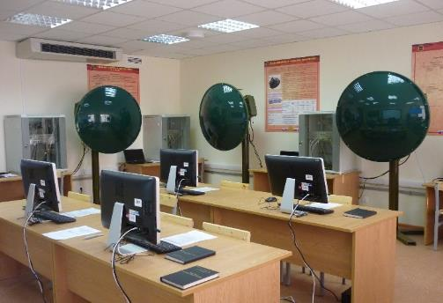
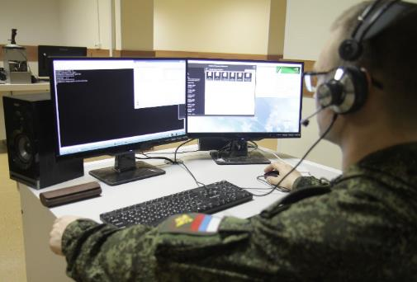
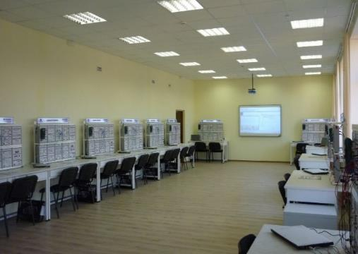
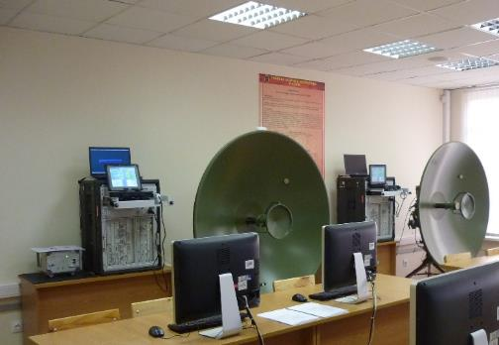
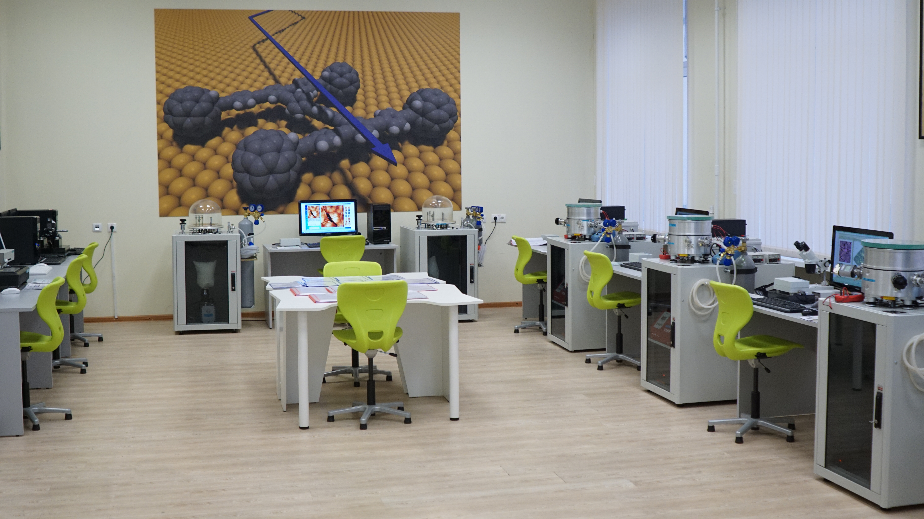
УЧЕБНО-ЛАБОРАТОРНАЯ БАЗА
3
Notes:
3
3

Slide 4
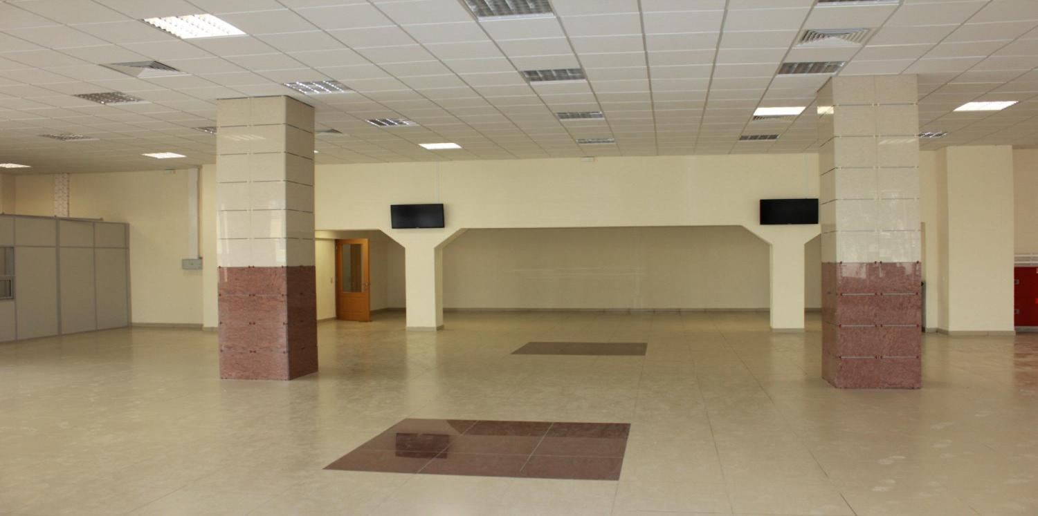
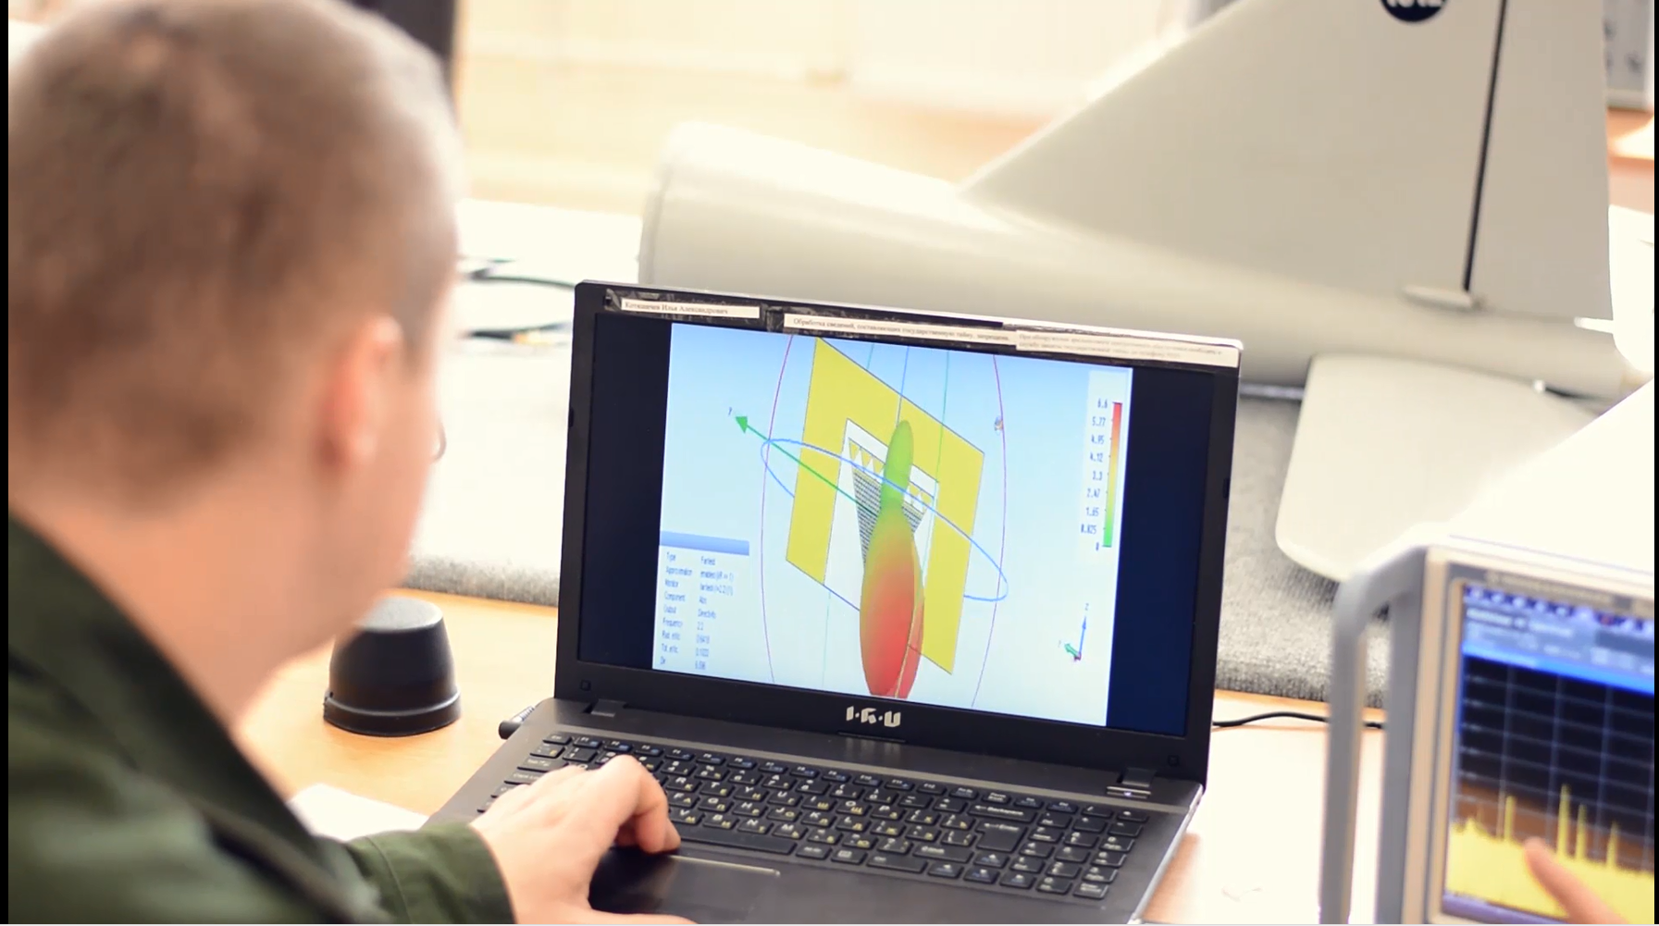
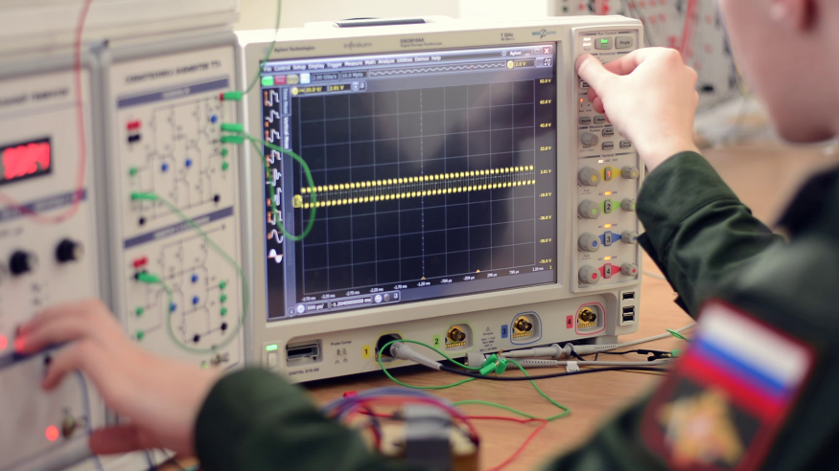
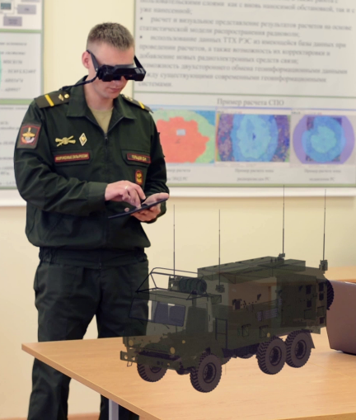
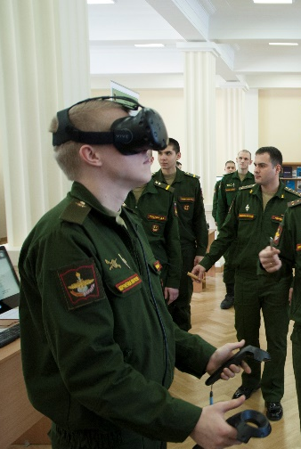
ИННОВАЦИОННЫЕ СИСТЕМЫ ОБУЧЕНИЯ
4
Notes:
4
4

Slide 5
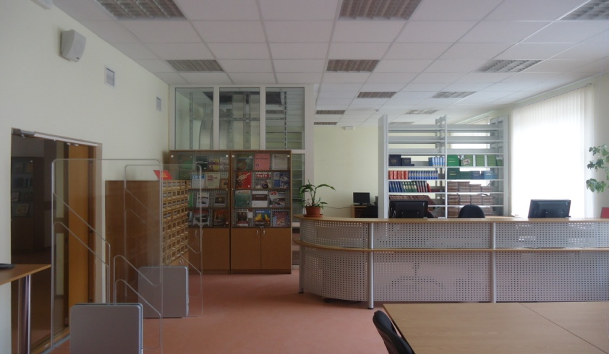
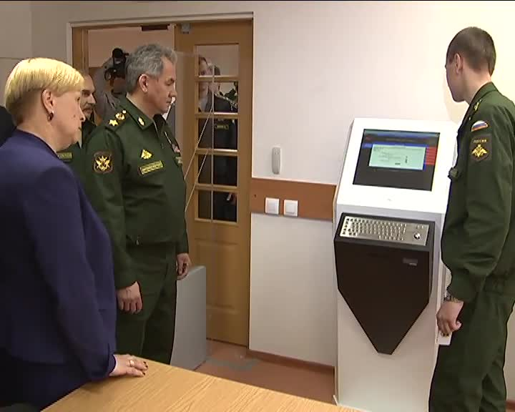
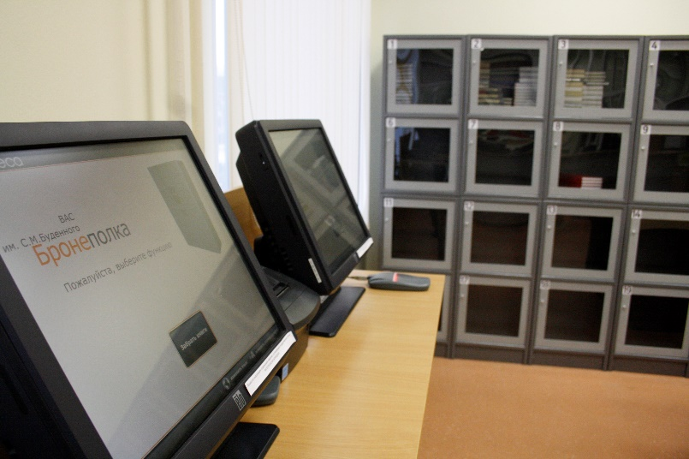
БИБЛИОТЕКА
5
Notes:
5
5

Slide 6
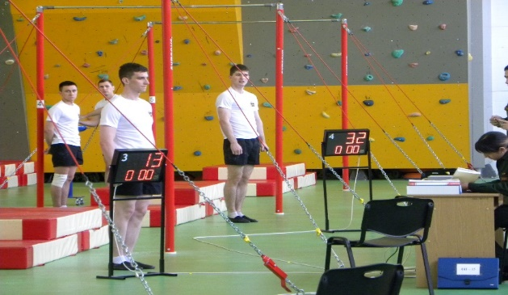
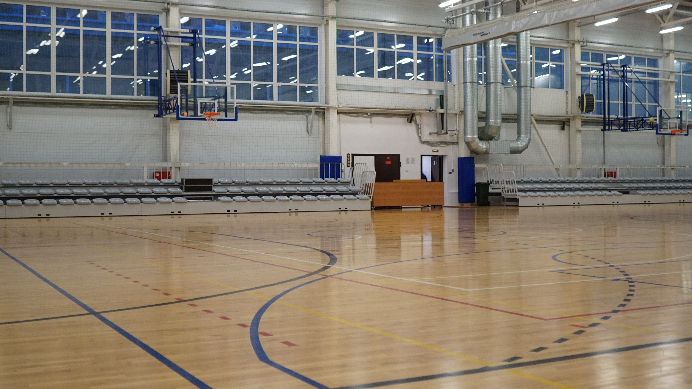
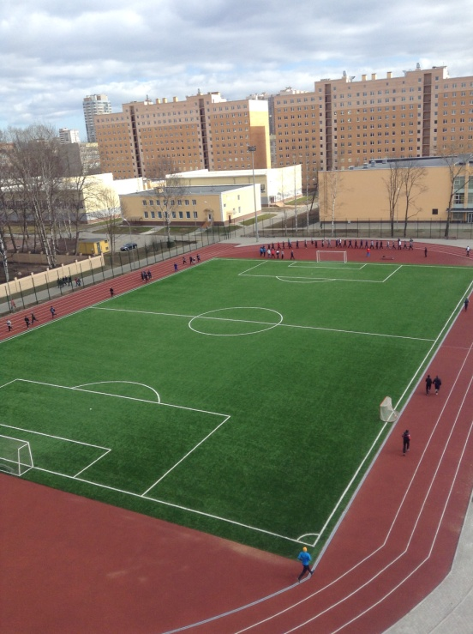
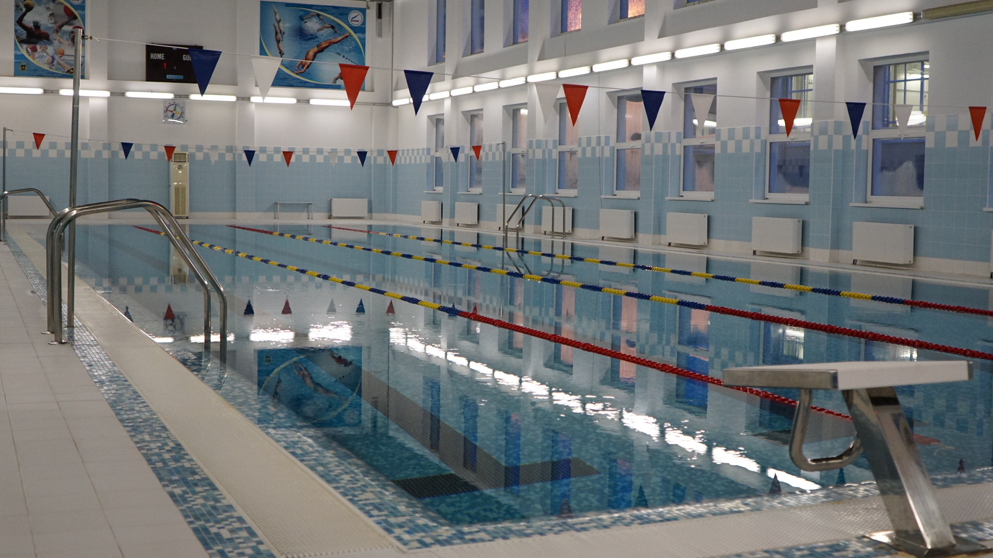
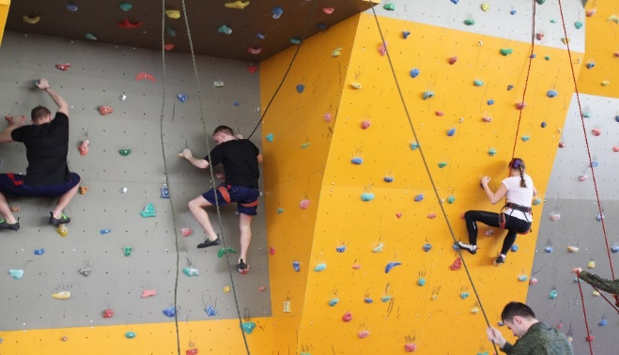
БАЗА ДЛЯ ФИЗИЧЕСКОЙ ПОДГОТОВКИ
6
Notes:
6
6

Slide 7
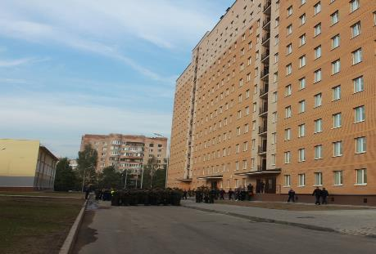
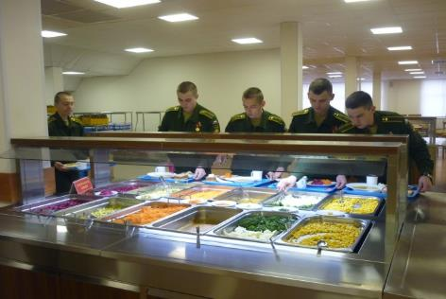
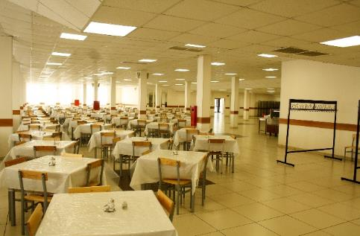
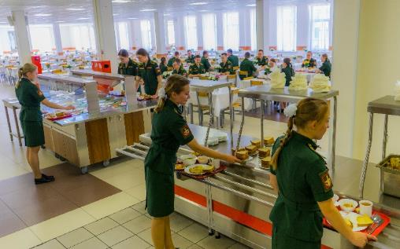
ПИТАНИЕ И БЫТ КУРСАНТОВ АКАДЕМИИ
7
Notes:
7
7

Slide 8
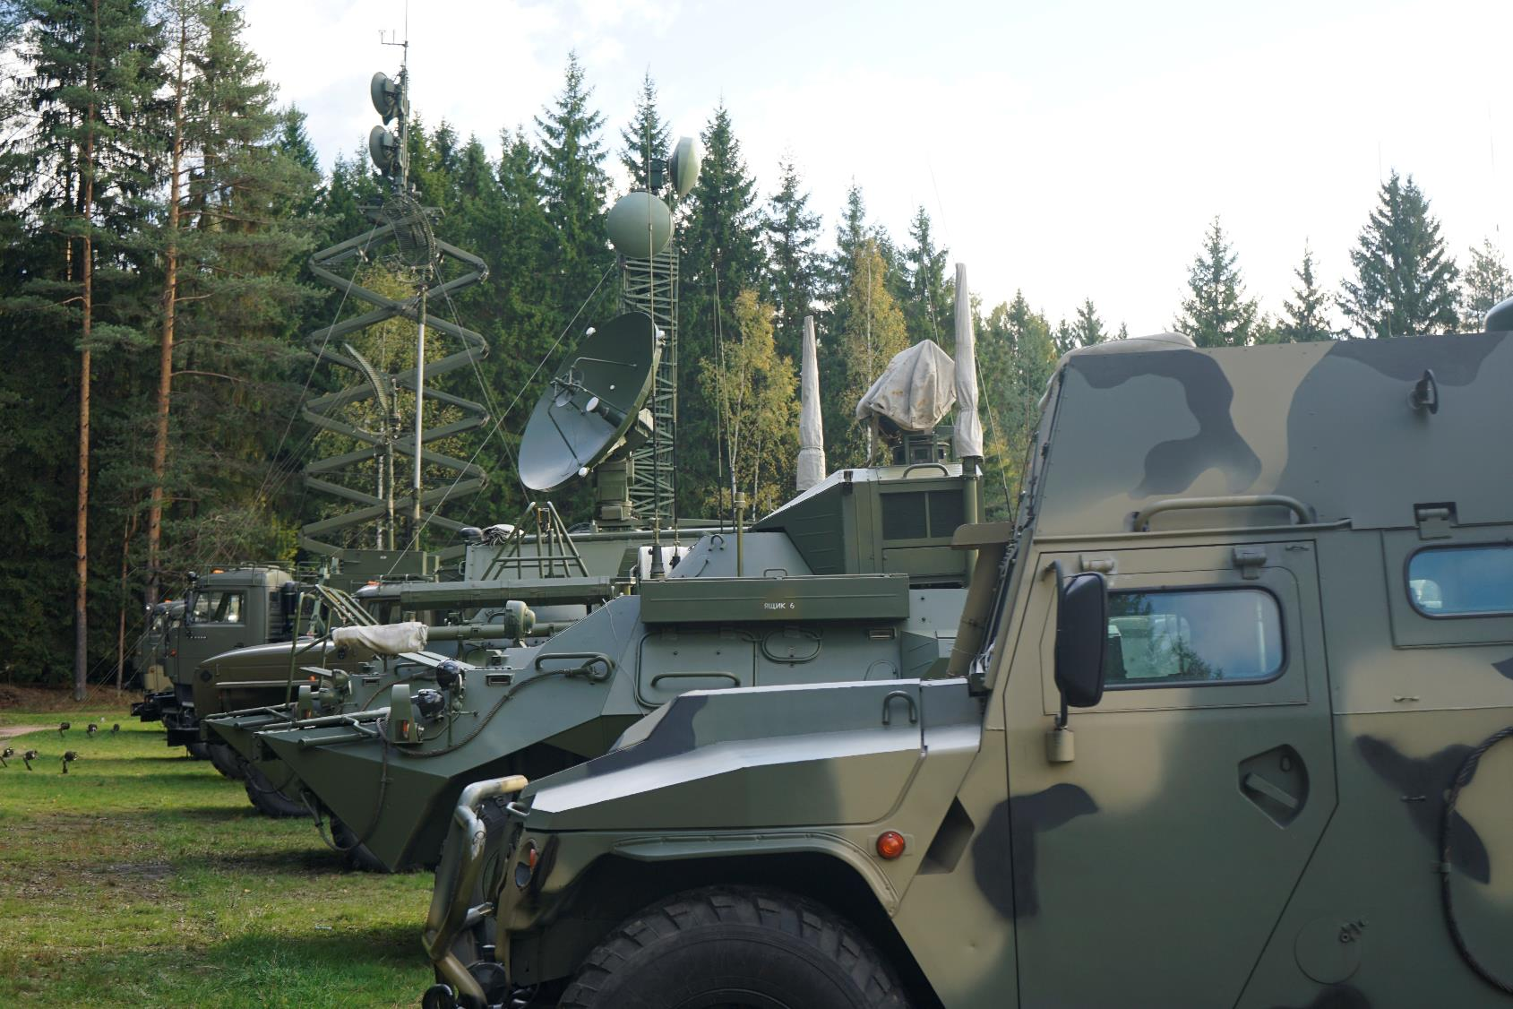
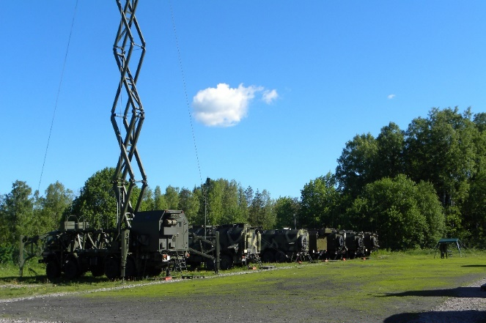
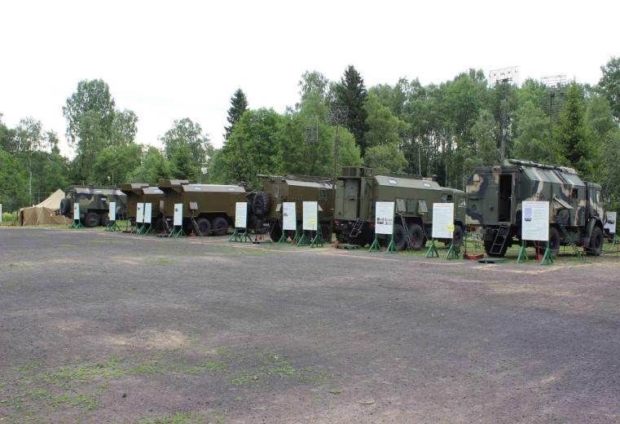
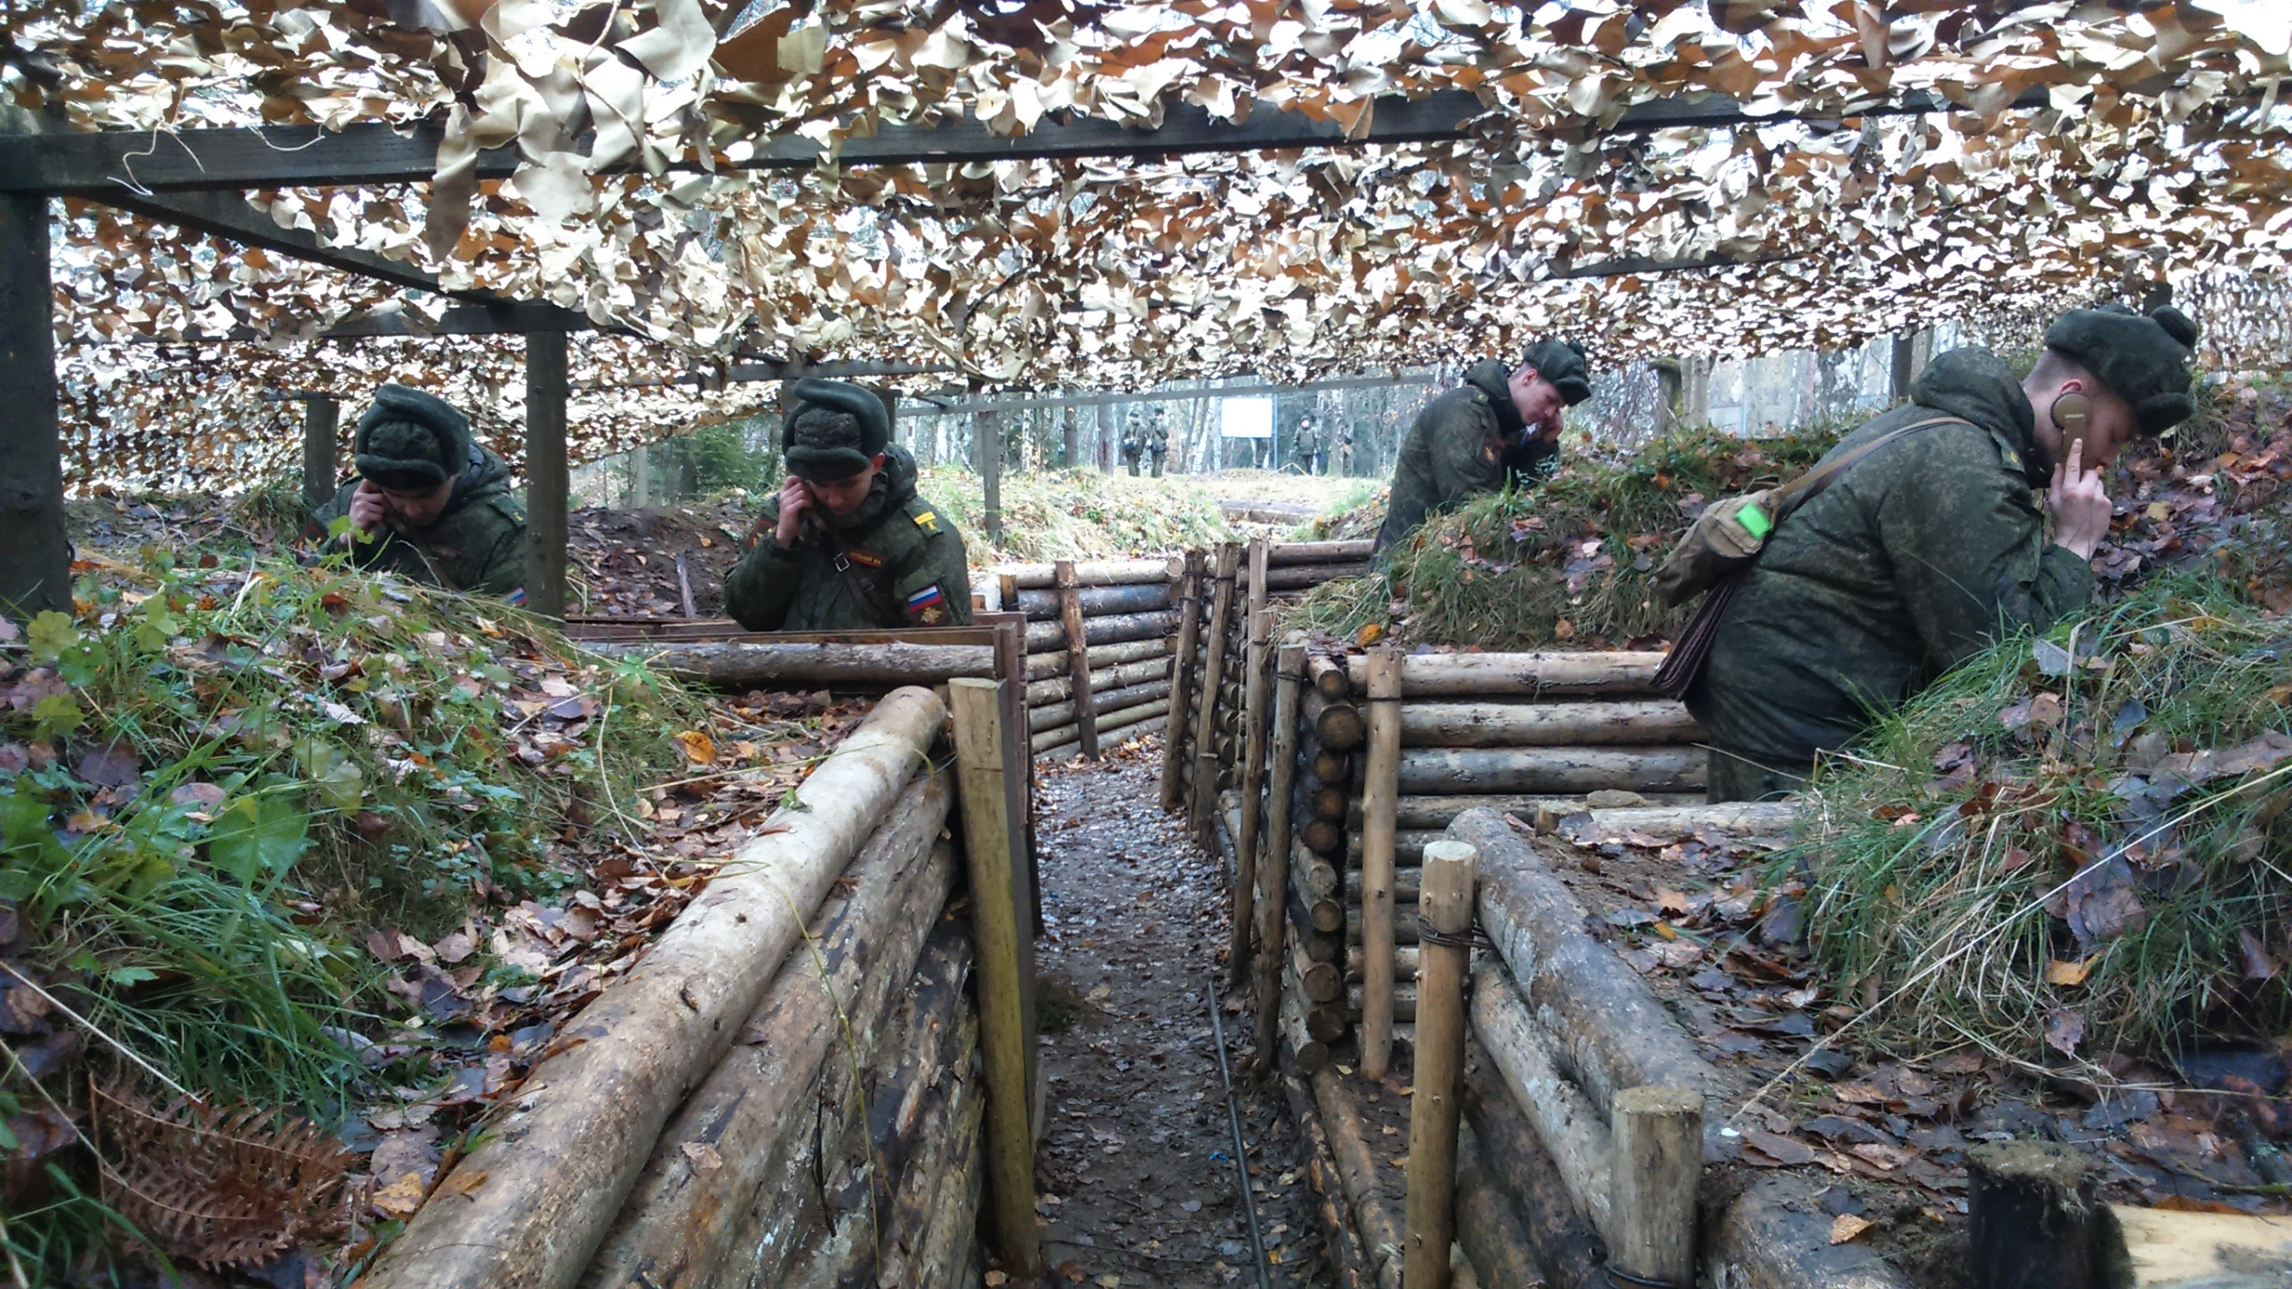
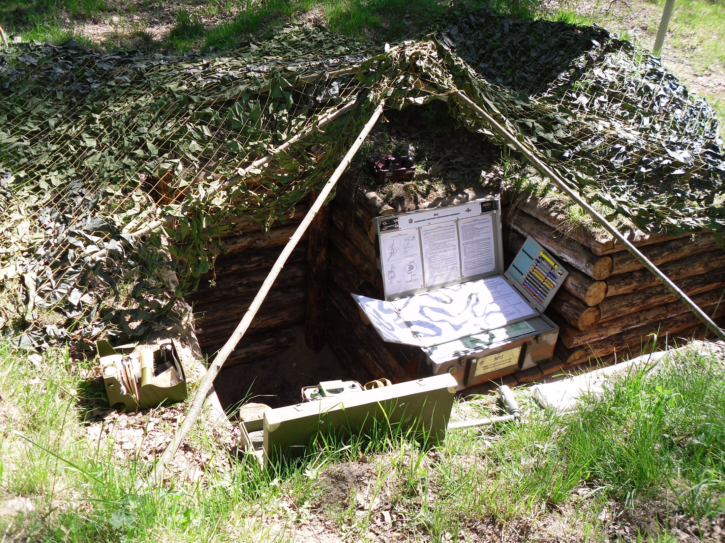
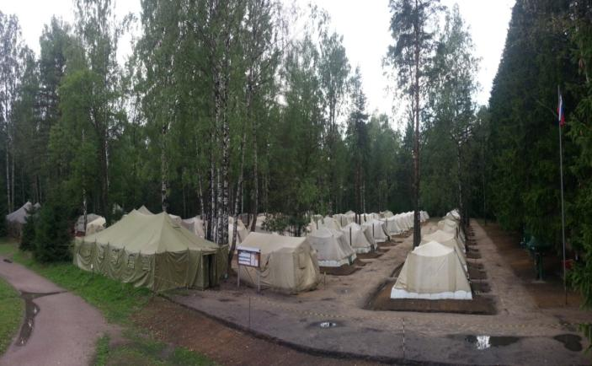
ПОЛЕВАЯ БАЗА
8
Notes:
8
8

Slide 9
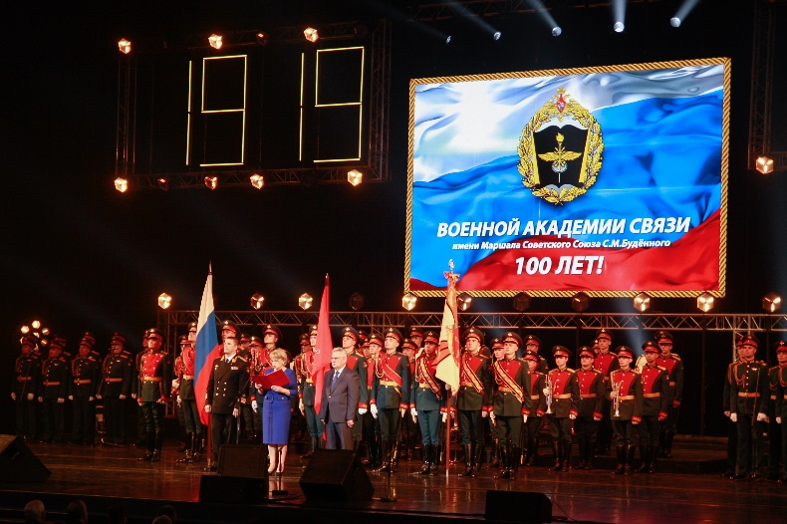
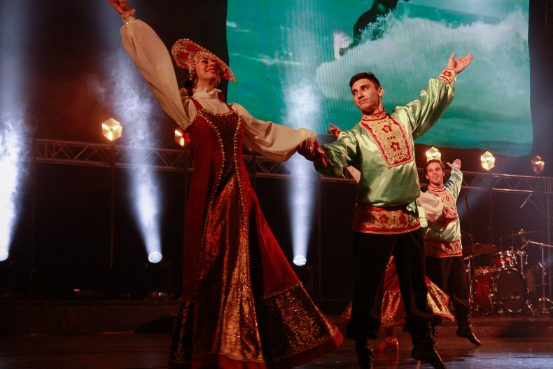
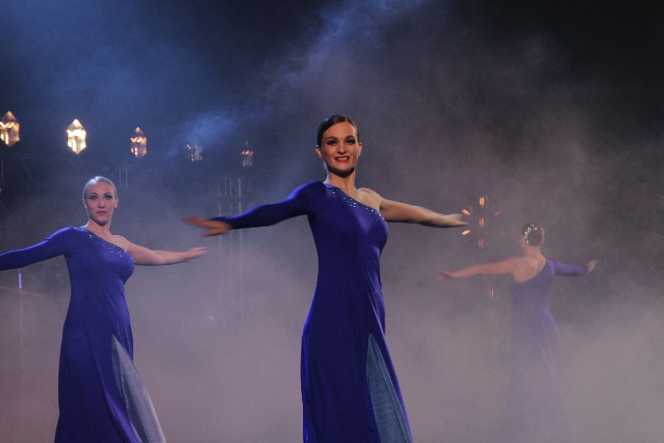
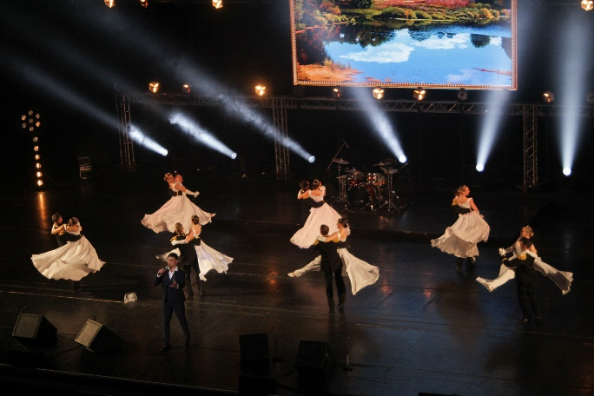
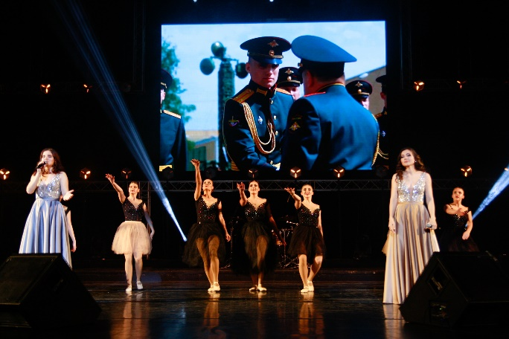
КУЛЬТУРНО-ДОСУГОВЫЙ ОТДЫХ
9
Notes:
9
9

Slide 10

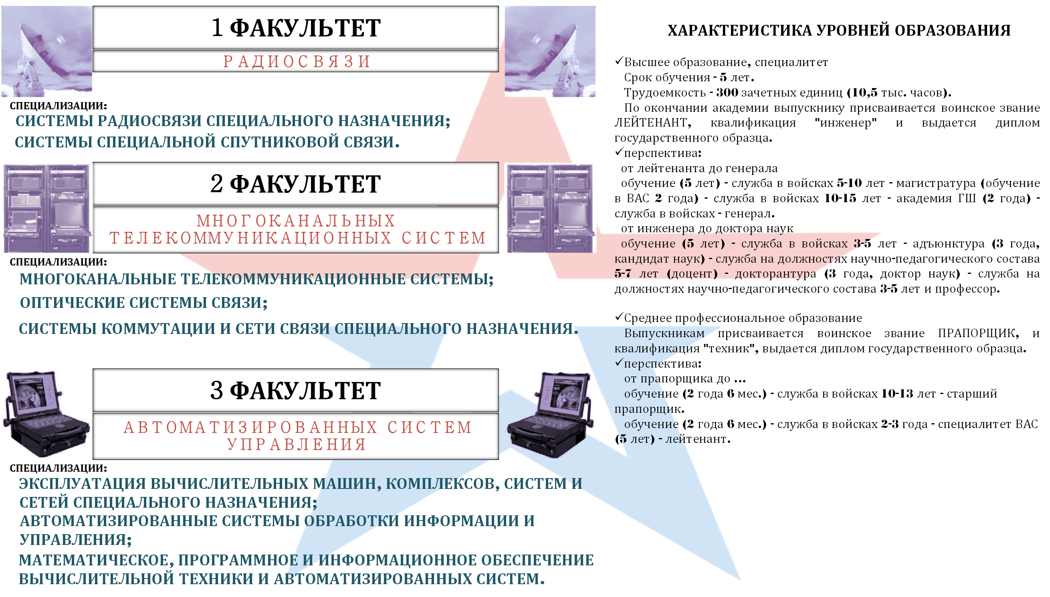
11.05.04 ИНФОКОММУНИКАЦИОННЫЕ ТЕХНОЛОГИИ И СИСТЕМЫ СПЕЦИАЛЬНОЙ СВЯЗИ
09.05.01 ПРИМЕНЕНИЕ И ЭКСПЛУАТАЦИЯ АВТОМАТИЗИРОВАННЫХ СИСТЕМ СПЕЦИАЛЬНОГО НАЗНАЧЕНИЯ
10

Slide 11
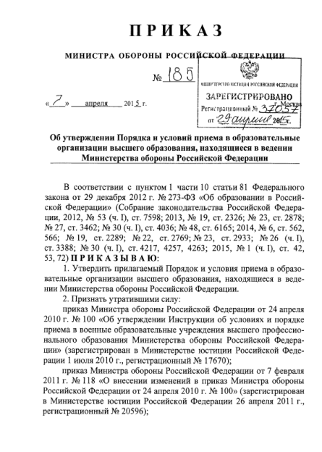


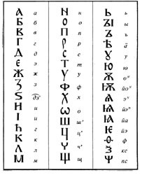
11
ПРИКАЗ МИНИСТРА ОБОРОНЫ РОССИЙСКОЙ ФЕДЕРАЦИИ 2015 ГОДА №185
Минимальное количество баллов по математике
27
Минимальное количество баллов по физике
36
Минимальное количество баллов по русскому языку
36

Slide 12
12
УЧЕТ ИНДИВИДУАЛЬНЫХ ДОСТИЖЕНИЙ
№ п/п | Полное наименование индивидуального достижения, статус или награда его обладателя | Баллы за индивидуальное достижение
11. | Наличие документа участника сообщества «Братство Авангарда» при условии, что кандидат является выпускником учебно-методического центра военно-патриотического воспитания «Авангард» | 5 баллов
14. | За участие в волонтерской деятельности, с учетом Методических рекомендаций по осуществлению учета добровольческой (волонтерской) деятельности в качестве индивидуального достижения при поступлении на обучение по программам среднего профессионального и высшего образования (письмо Минпросвещения России от 12 марта 2020 г. (www.docs.edu.gov.ru) | до 4 баллов

Slide 13






КОНКУРС В АКАДЕМИЮ
13
В 2021 ГОДУ
13,8
80
в
чел. на место
субъектах РФ
проходили вступительные испытания
20
580
чел.
чел.
КОНКУРС
1,6
чел. на место
Notes:
13
13

Slide 14
НАБОР НА СПО 2021 ГОДА
14
В 2021 ГОДУ
из числа граждан мужского пола
конкурс составил 3,0
25
Радиосвязь, радиовещание и телевидение
В 2021 ГОДУ
Notes:
14
14

Slide 15
СОЦИАЛЬНЫЕ ГАРАНТИИ
15
Notes:
15
15

Slide 16
Военная академия связи
им. Маршала Советского Союза С.М.Буденного
Благодарю за внимание!
Адрес: 194064, г. Санкт-Петербург, Тихорецкий проспект, д.3
Контактные телефоны:
8 (812) 247-93-25 (приемная комиссия, факс),
8 (812) 247-98-35 (дежурный по Академии).
Сайт: vas.mil.ru
Адреса электронной почты: vas_umo@mil.ru, vas@mil.ru

